Slide 1
CosplayBook

Slide 2
Informacje
Aplikacja sieciowa na system operacyjny Android. Portal społecznościowy dla cosplayerów.
DB: MySQL
BackEnd: Spring (REST-owe API)
FrontEnd: Android (natywna aplikacja)
Budowanie aplikacji: Gradle
Repozytorium: Github
https://github.com/Antah/Projekt-zespolowy/tree/development

Slide 3
Architektura aplikacji
Aplikacja serwerowa w Springu podzielona jest na dwa moduły „CosplayModel” (wszystkie możliwe struktury definiujące REST’owe odpowidzi) oraz „CosplayServer” (Definicja REST-owych serwisów).
Serwer jest budowany zautomatyzowanym skryptem w Gradl’u. Tworzony jest CosplayModel.jar, który można ponownie wykorzystać w aplikacji na Androidzie.

Slide 4
Projekt interfejsu w pidoco
https://pidoco.com/rabbit/invitation/TeuUKMfAt3nYdIslSaJetSECCwkpPOJwwtT3lNlj
Można poklikać, jest to tylko szkic, więc nie jest bardzo dokładny. Szkic ten będzie omówiony na następnych slajdach.

Slide 5
Uproszczone przypadki użycia oraz szkic interfejsu.

Slide 6
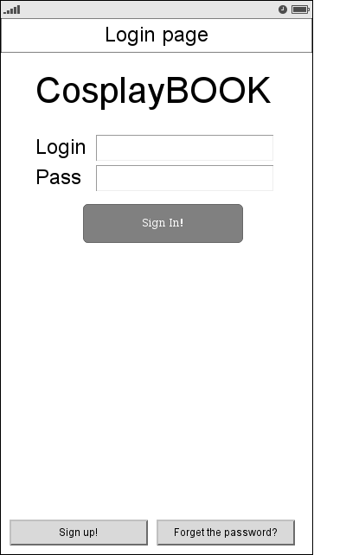
Logowanie
P1. Rejestracja (pominięte w projekcie interfejsu) 1. Użytkownik wprowadza dane: - Nick - Hasło - Email
- Podpowiedź hasła (jak w Windowsie) 2. Na email wysyłany jest link aktywacyjny konto
3. Użytkownik klika link i od tego momentu może się już logować.
P2. Przypomnienie hasła (pominięte w projekcie interfejsu)
1. Użytkownik podaje email
2. System pokazuje podpowiedź hasła
P3. Logowanie (zdjęcie po lewej) // zamiast „Login” będzie „Email”
Użytkownik podaje email i hasło
U. klika „Sign In!” i loguje się do Menu Głównego

Slide 7
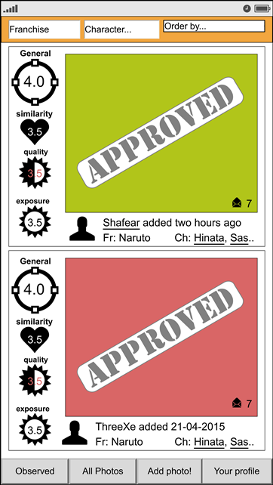
Menu główne (wszystkie zdjęcia)
P4. Przeglądanie zdjęć To menu będzie dostępne w 3 wariantach
1. All Photos – wszystkie zdjęcia
2. Observed – wszystkie zdjęcia obserwowane przez użytkownika
3. [Someone] Photos – wszystkie zdjęcia danego użytkownika Jednak będzie to tylko jedno zapytanie GET do serwera z określonymi parametrami.
Wyniki będzie można sortować po:
dacie, ocenie g,s,q lub e, liczbie komentarzy Wyniki będą zwracane po 2 (aby nie ściągać wszystkich obrazów na raz) (w czasie gdy użytkownik widzi pierwsze 2 kolejne 2 będą ładowane w tle, gdy się załadują użytkownikowi odblokuje się „swapowanie” w lewo do kolejnych 2 zdjęć)
Możliwe kliknięcia (poza oczywistymi)
>Menu oceniania po kliknięciu na którąkolwiek ocenę (chyba, że to zdjęcie zalogowanego użytkownika!)
>Menu użytkownika po kliknięciu w awatar >Menu główne (wszystkie zdjęcia) przefiltrowane przez klikniętą franczyzę albo postać.

Slide 8
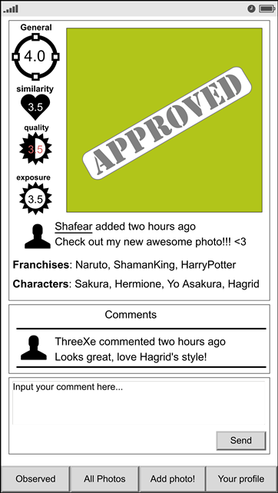
Menu zdjęcia
P5. Przeglądanie zdjęcia To menu będzie dostępne w 2 wariantach
1. Mine – moje zdjęcie (zalogowanego użytkownika)
2. Others – zdjęcie innego użytkownika
Możliwe kliknięcia (poza oczywistymi)
>[Others ]Menu oceniania po kliknięciu na którąkolwiek ocenę
>[Mine] Usunięcie zdjęcia (będzie dodatkowy guzik)
>Menu użytkownika po kliknięciu w awatar >Menu główne (wszystkie zdjęcia) przefiltrowane przez klikniętą franczyzę albo postać.

Slide 9
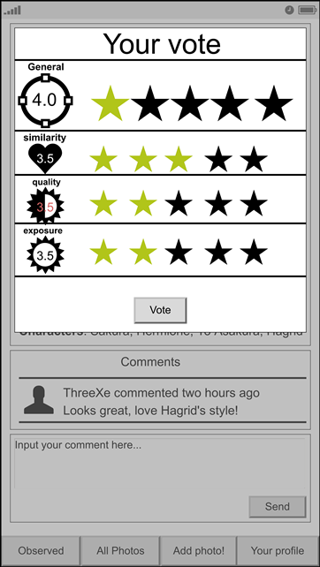
Menu zdjęcia - ocenianie
P6. Ocenianie zdjęcia Wybieramy liczbe gwiazdek i oceniamy Identycznie będzie się zmieniać ocenę To okienko będzie możliwe do wywołania z menu wszystkich zdjęc lub z menu jednego zdjęcia lub z menu użytkownika.

Slide 10
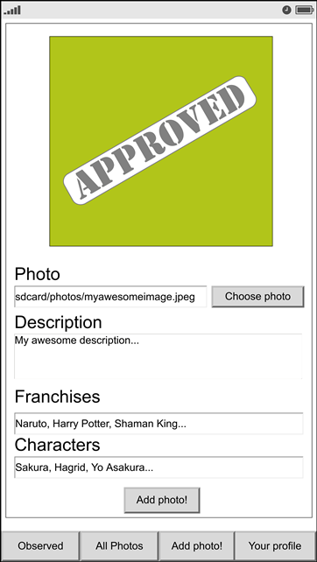
Dodanie zdjęcia
P7. Dodanie zdjęcia Franczyzy i postacię będziemy oddzielać przecinkiem. Po kliknięciu add photo przejdziemy do menu dodanego właśnie zdjęcia. ! REST będzie musiał zwrócić ID dodanego zdjęcia

Slide 11
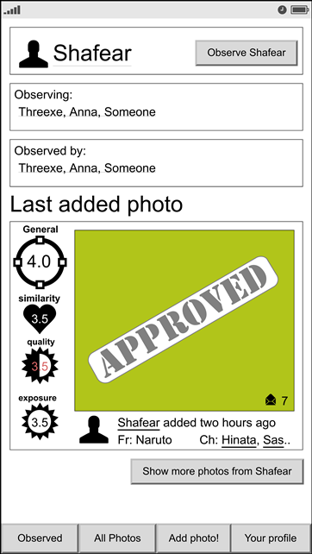
Menu użytkownika
P8. Menu użytkownika
Warianty: 1. Mine
2. Others
Możliwości?
[Mine] Zmiana awatara (przy rejestracji nie ustawiamy awatara, ta opcja będzie dostępna tylko tutaj) po kliknięciu w awatar.
[Others] Kliknięcie „obserwuj”/”odobserwuj”
Można kliknąć w użytkownika z Observing albo Observed by i się pojawi jego menu użytkownika.
Last Added Photo?
Zasady identyczne jak w Menu wszystkich zdjęć, tylko tutaj mamy jedno.

Slide 12
Co już zostało zrobione?
Wizja systemu
Repozytorium development/production
Architektura systemu (jeden przykład, przechodzący przez wszystkie warstwy systemu aby każdy mógł się zapoznać z konwencją) [Czyli kod gotowy do rozszerzania!]
Skonfigurowany i przygotowany serwer do testów w ramach domeny shafear.space (żeby nie testować tylko na „local-hoscie”)

Slide 13
Co teraz zrobimy?
Warsztaty
Spotykamy się razem w ramach warsztatów, gdzie chciałbym aby każdy wcześniej miał już przygotowanego laptopa z potrzebnymi narzędziami i przetestowanym uruchomieniem aktualnego kodu (dostaliście wczesniej instrukcje jak to zrobić http://pastebin.com/GJiDF36s) [ jeżeli coś się nie uda to na spotkaniu spróbujemy to naprawić].
Razem zaprojektujemy i zaimplementujemy całą bazę danych.
Razem zaprojektujemy REST API.
Podzielimy zadania, o tym niżej.
W zespole mamy 4 osoby, praca zostanie podzielona następująco:
Osoba 1 – fullstack dla przypadku P1 (rejestracji) i P2 (odzyskiwania hasła) (samodzielne zaprojektowanie i wykonanie 2 funkcjonalności zaczynając od bazy danych, REST-api i kończąc na kliencie Androida). Zadanie wymaga zapoznania się z wszystkimi technologiami, jednak same przypadki są na tyle odseparowane (i proste) aby osoba początkująca sobie spokojnie poradziła.
Osoba 2 (Ja – Michał Jereczek) - wszystkie pozostałe przypadki po stronie Androida
Osoba 3 – Implementacjia serwisów RESTowych, w których występuje przesyłanie lub odbieranie zdjęć. (Wymagana duża współpraca ze mną)
Osoba 4 – Pozostałe serwisy RESTowe + bycie głównym testerem systemu

